Slide 1
EtherCasher
권부연 (20203030)

Slide 2
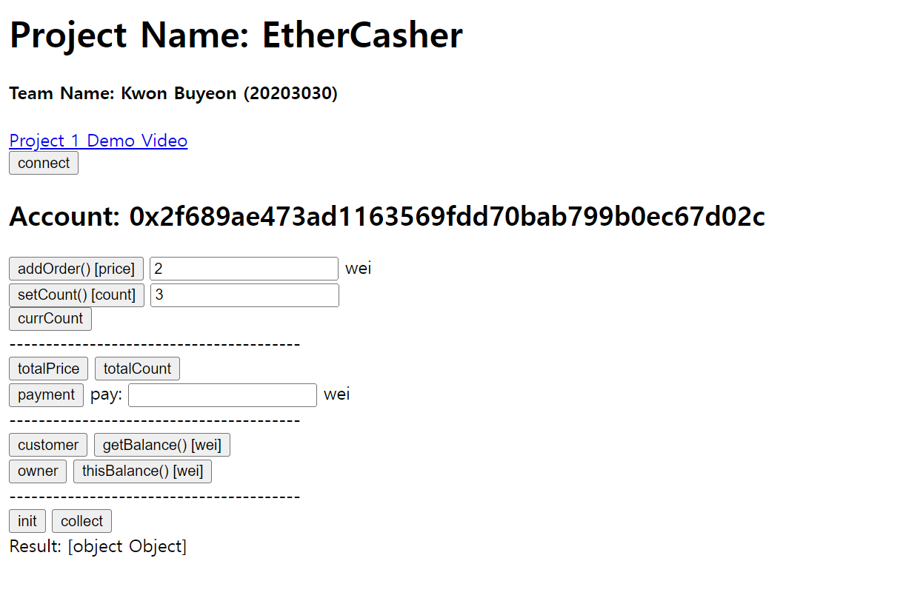
실행화면

Slide 3
실행화면
addOrder() - 물건의 개당 가격을 정하고 장바구니에 담는다.
setCount() - 물건을 추가할때 갯수를 설정
currCount - 현재 설정되어 있는 추가할때의 물건의 갯수
장바구니에 물건 추가

Slide 4
실행화면
totalPrice - 현재 장바구니에 담겨있는 물품들의 총액
totalCount - 현재 장바구니에 담긴 물건의 총 갯수
payment - pay 만큼의 돈을 지불한다. 만약 총액보다 적은 돈이라면 거래가 취소되고 큰돈이라면 거스름돈을 돌려받는다.
장바구니에 물건 추가
현재 총액과 결제

Slide 5
실행화면
customer - 현재 사용자의 주소
getBalance() - 현재 사용자의 보유 ether량
owner - 스마트 컨트렉트의 주소
thisBalance() - 스마트 컨트렉트가 가진 ether량량
장바구니에 물건 추가
현재 총액과 결제
사용자와 현재 스마트 컨트렉트의 정보

Slide 6
실행화면
init - 장바구니를 비운다.(totalPrice, totalCount, currCount를 초기화)
collect - 스마트 컨트렉트가 모은 ether를 관리자에게 전송. (권한이 있어야만 사용가능)
장바구니에 물건 추가
현재 총액과 결제
사용자와 현재 스마트 컨트렉트의 정보
사용자와 현재 스마트 컨트렉트의 정보
초기화와 관리자 기능(ether 회수)

Slide 7
시연 동영상
https://youtu.be/_23N589mtM0

Slide 8
thank you

